Slide 1
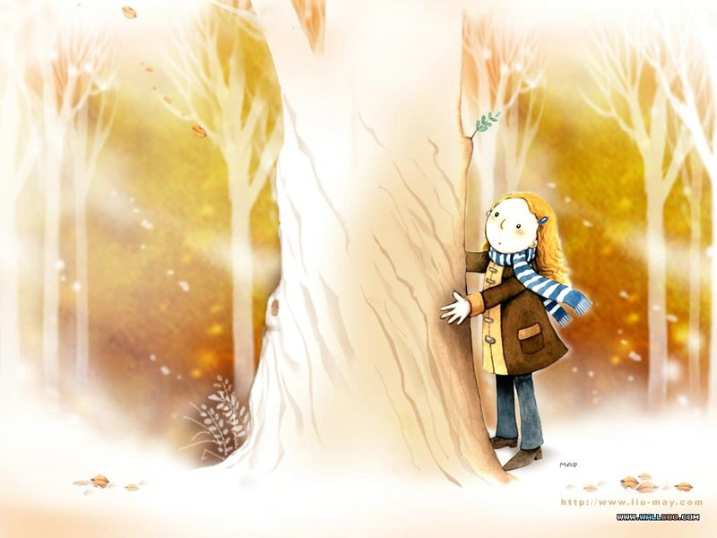
新课标人教版语文二年级上册
识字8

Slide 2
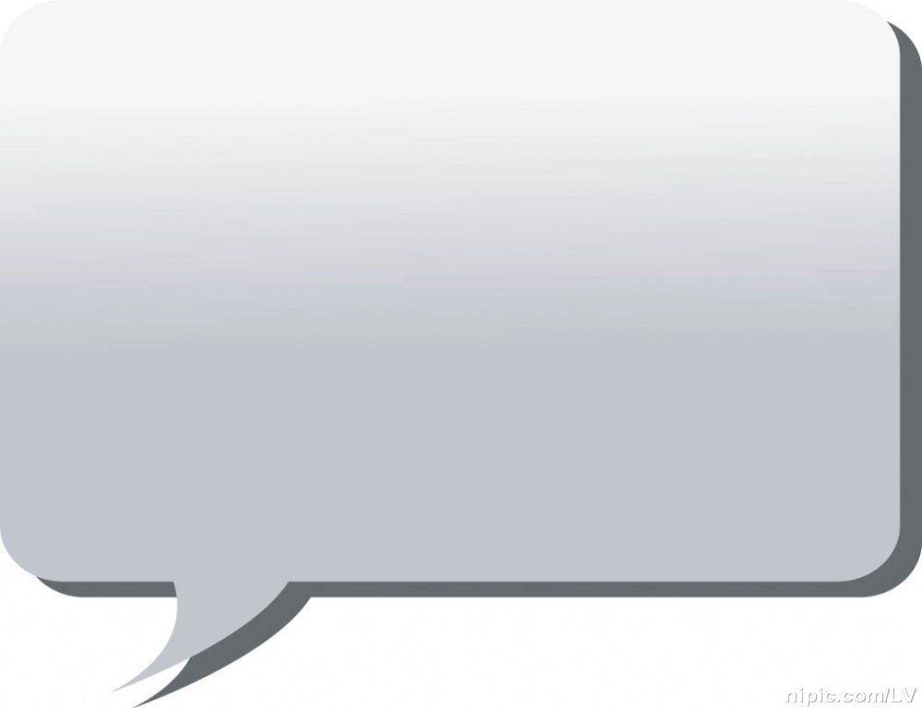
我们有问不完的
为什么，
要弄懂这些
为什么，
就要爱科学，
学科学。
那么我们平时听到过、看到过的神话
故事跟现在的科学有什么联系吗？

Slide 3
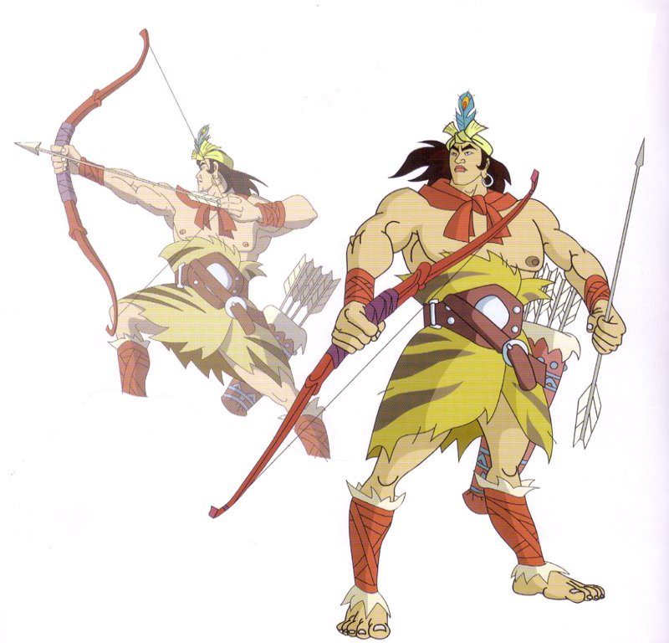
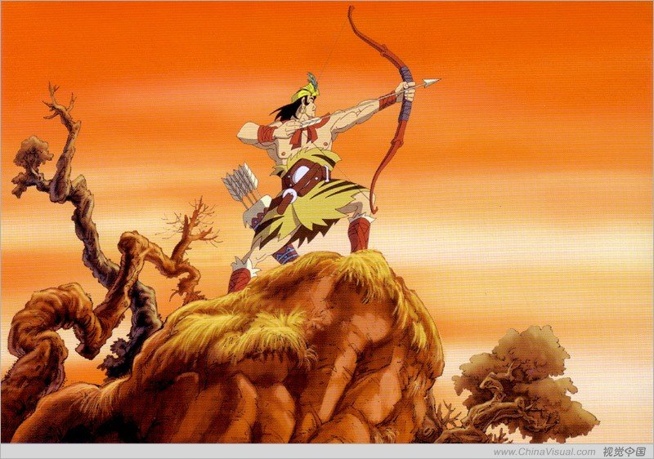
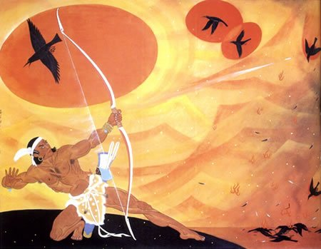

我是后羿
后羿射日

Slide 4
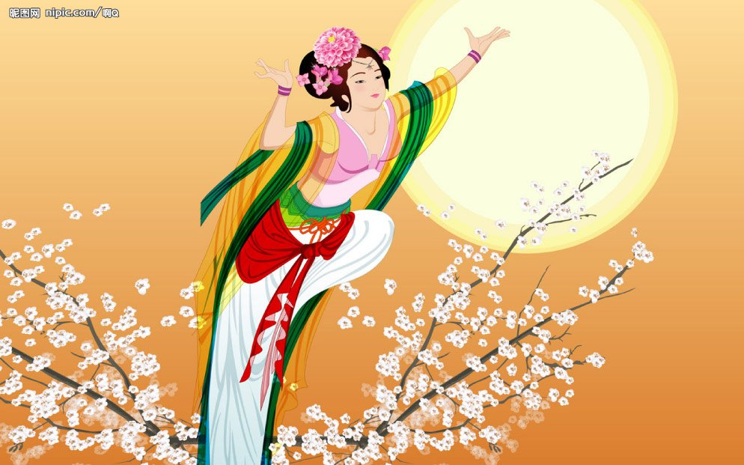
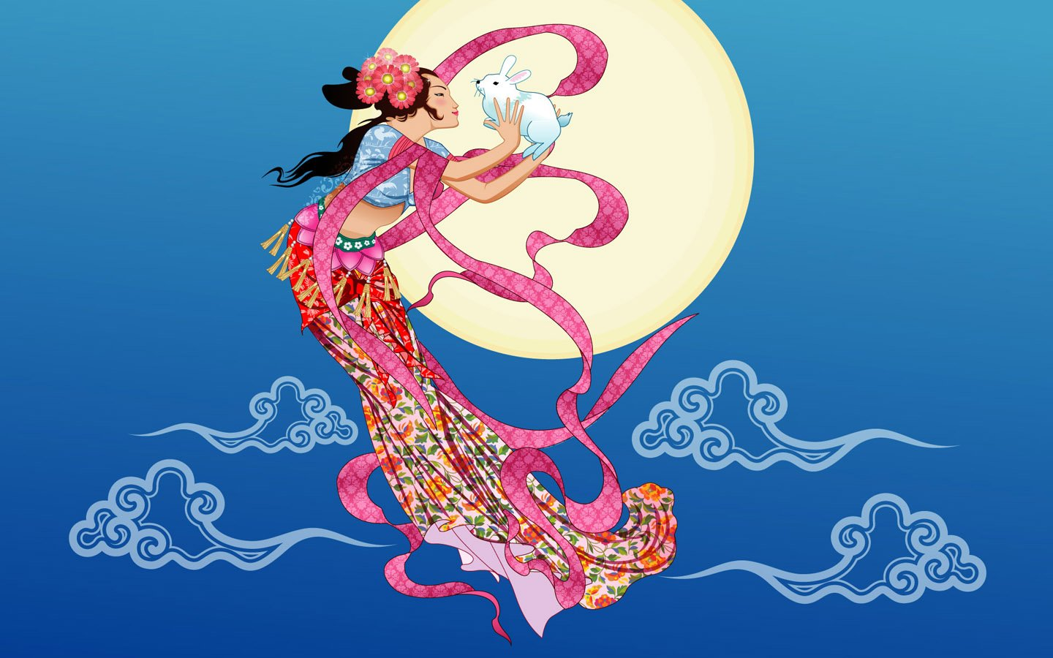
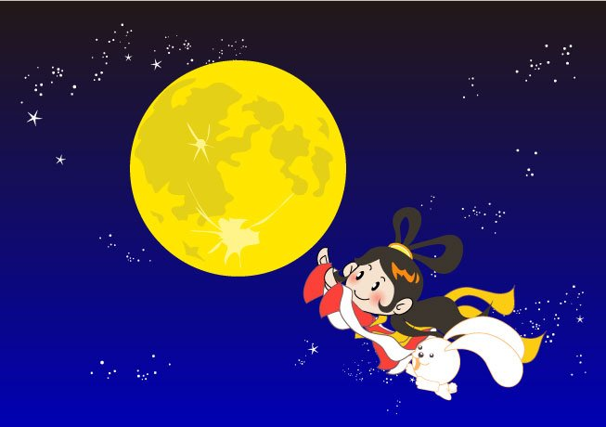
嫦娥奔月
bèn
嫦娥奔月

Slide 5
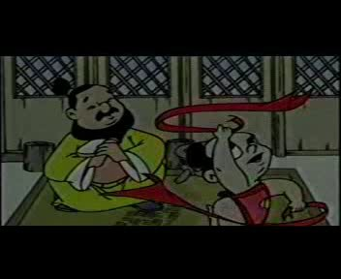

Slide 6
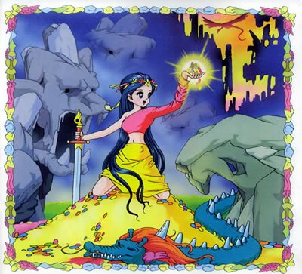
女娲补天

Slide 7
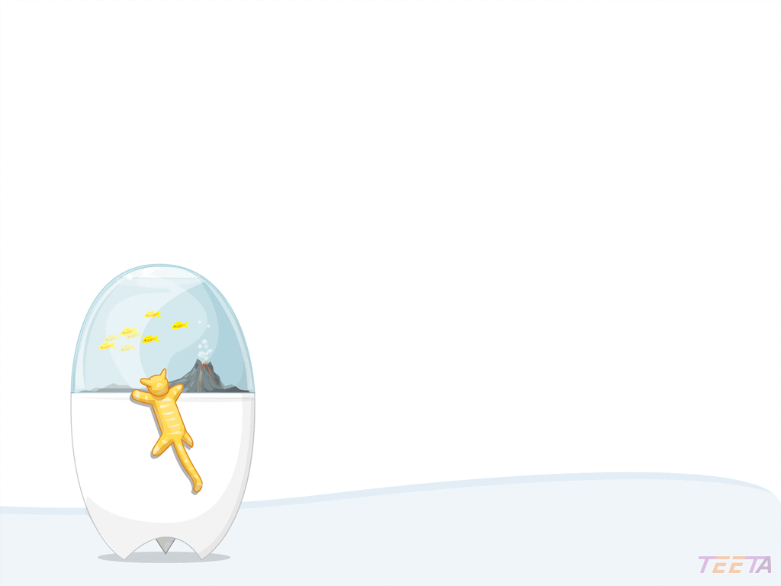
拼一拼
yì
shè
wèi
tián
cháng
é
羿 射 卫 填 嫦 娥
wā
yǔ
zhòu
zài
jiàn
娲 宇 宙 载 箭

Slide 8
拼一拼
羿 射 卫 填 嫦 娥
娲 宇 宙 载 箭

Slide 9
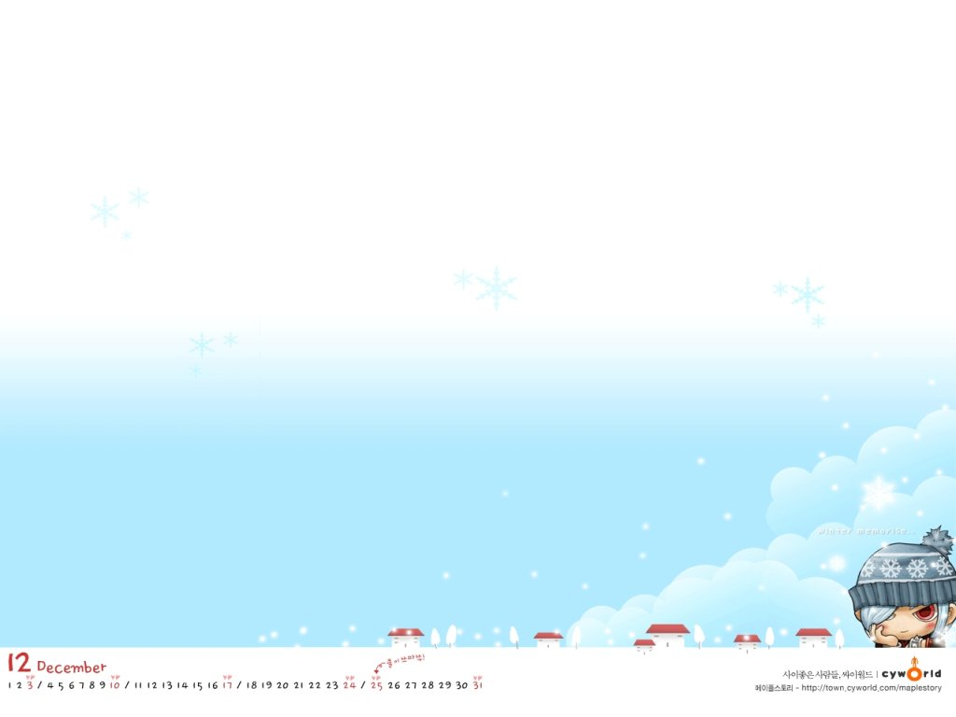
神话故事
是古时候人们对未来的一些神奇梦想，他们把对未来的想象写成了这些神话故事。
他们对太阳不十分了解，把它与天上的神仙想到了一块，就有了（ ）的神话故事。
后羿射日
大海很美，也很危险。他们对大海存在的危险感到很害怕，就有了（ ）的神话故事。
精卫填海
古时候的人们想知道月亮上面到底有什么，可又上不去，就有了（ ）的神话故事。
嫦娥奔月
古人认为天像一块很大很大的布一样，会破，也会塌下来，就有了（ ）的神话故事。
女娲补天

Slide 10
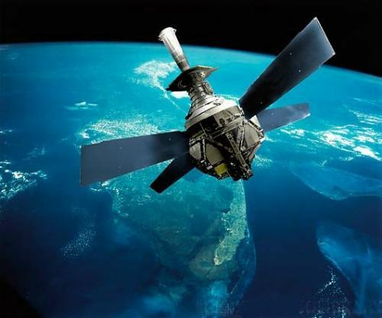
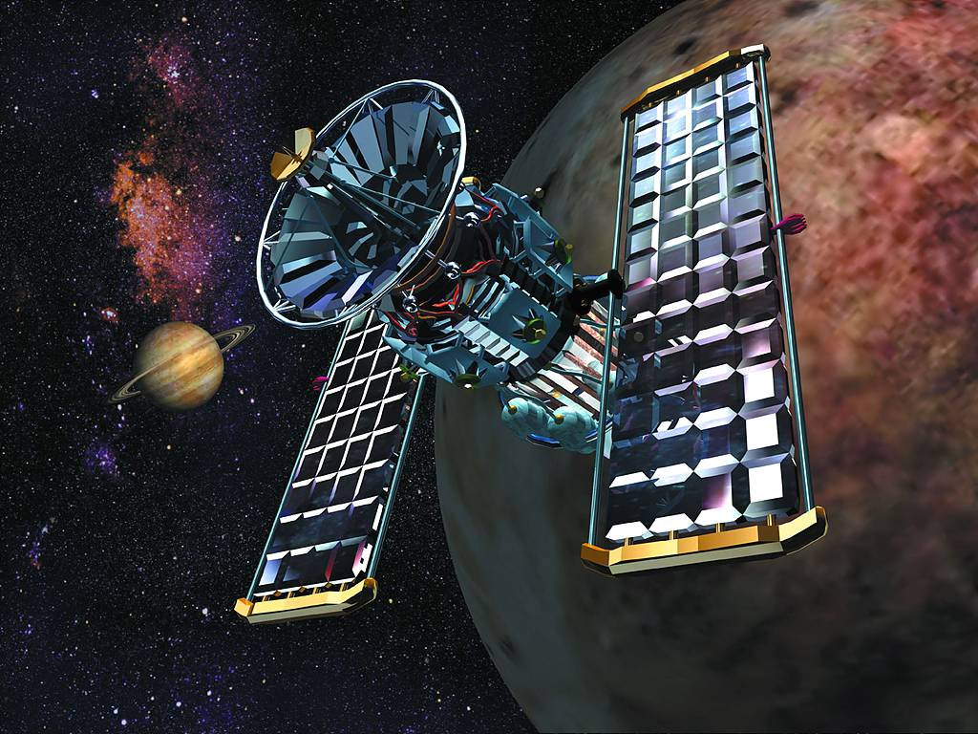
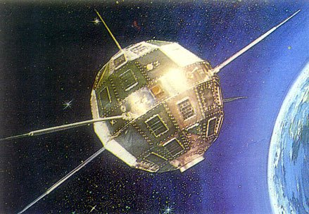
人造卫星
人造卫星

Slide 11
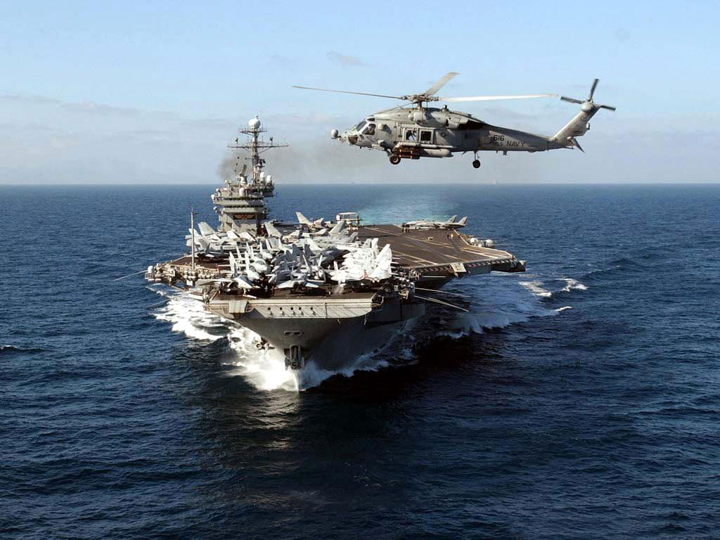
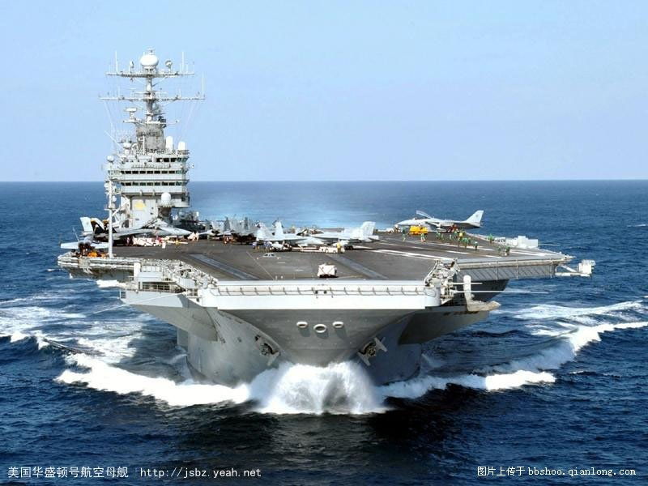
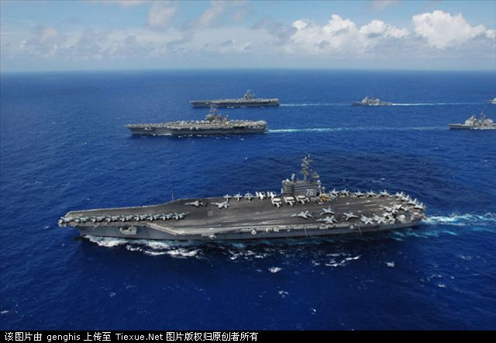
航空母舰
航空母舰

Slide 12
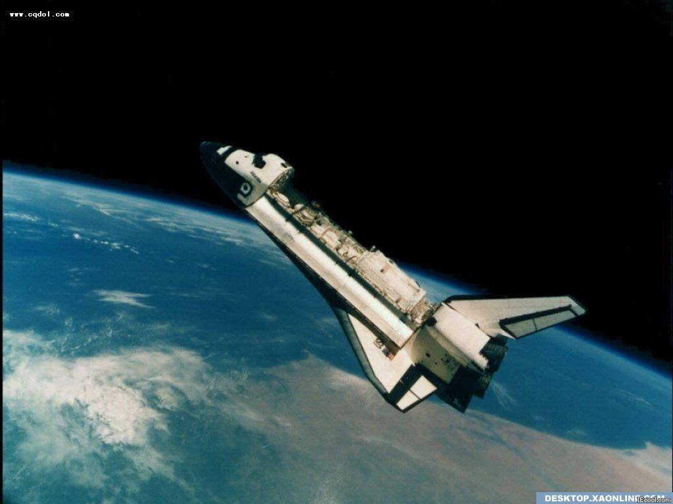
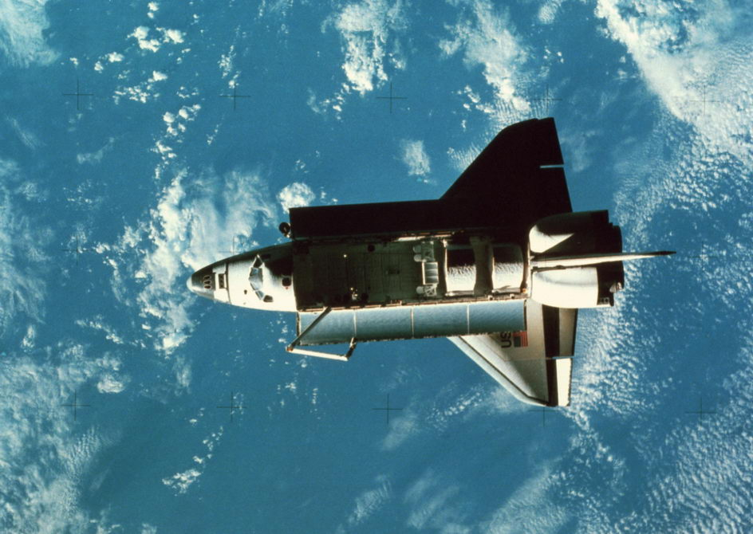
宇宙飞船

Slide 13
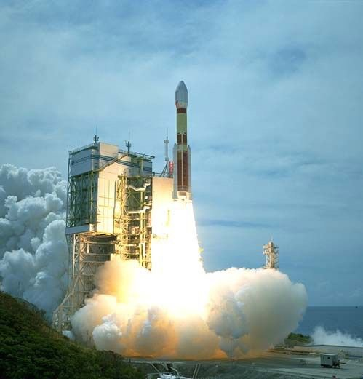
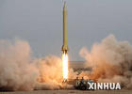
运载火箭

Slide 14

wèi
yùn
卫
运
卫生 卫星
运动 运用
yǔ
zhòu
宇
宙
宇宙 宇航
宇宙 宙斯
háng
jiàn
航
舰
航天 飞航
舰队 军舰

Slide 15
读读说说
嫦娥奔月是神话故事，女娲补天也是神话故事。
他是二年级的学生，我也是二年级的学生。
人造卫星能飞上太空，宇宙飞船也能飞上太空。
小鸟能飞上天空 , 飞机也能飞上天空。

Slide 16
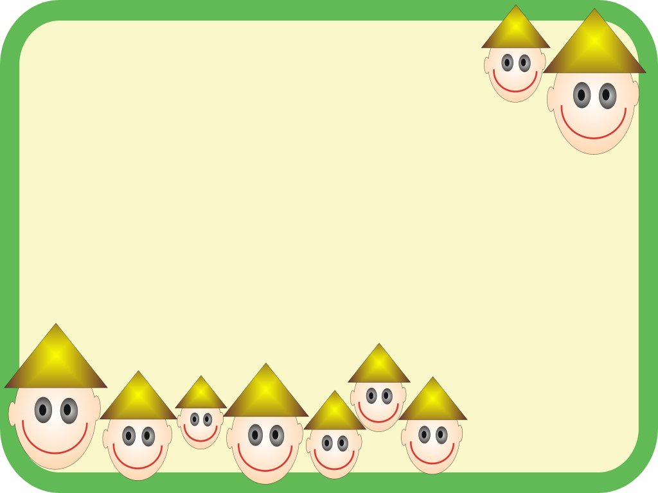
小结
古
今
后羿射日
人造卫星
精卫填海
航空母舰
嫦娥奔月
宇宙飞船
女娲补天
运载火箭

